Slide 1

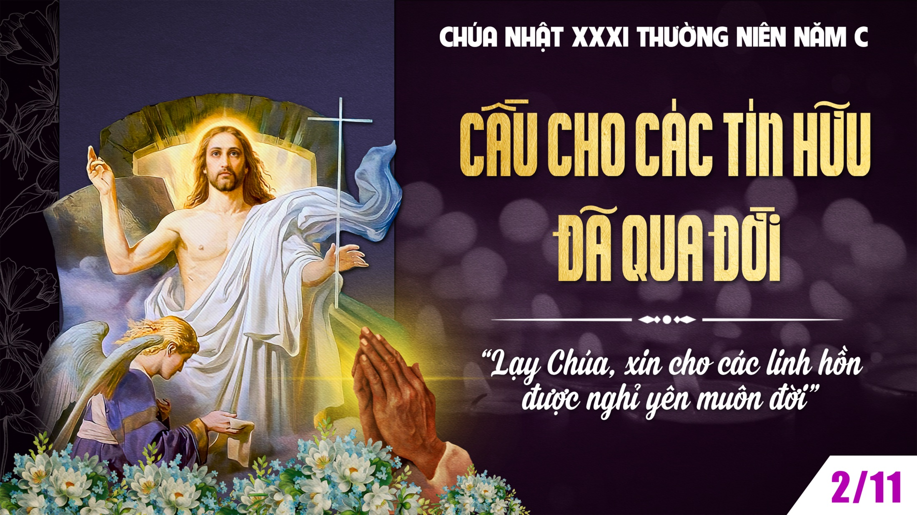

Slide 2


Slide 3
Lạy Cha trên trời/ Xin cho ơn đức tin mà Cha ban tặng chúng con/ trong Chúa Giêsu Kitô Con Cha/ và Anh của chúng con/ cùng ngọn lửa đức ái được thắp lên trong tâm hồn chúng con bởi Chúa Thánh Thần/

Slide 4
khơi dậy trong chúng con niềm hy vọng hồng phúc/ hướng về Nước Cha trị đến/ Xin ân sủng Cha biến đổi chúng con/ thành những người miệt mài vun trồng hạt giống Tin Mừng/

Slide 5
Ước gì những hạt giống ấy/ biến đổi từ bên trong nhân loại và toàn thể vũ trụ này/ trong khi vững lòng mong đợi trời mới đất mới/ lúc mà quyền lực Sự Dữ sẽ bị đánh bại/ và vinh quang Cha sẽ chiếu sáng muôn đời/

Slide 6
Xin cho ân sủng của Năm Thánh này/ khơi dậy trong chúng con/ là Những Người Lữ Hành Hy Vọng/ niềm khao khát kho tàng ở trên trời/ đồng thời cũng làm lan tỏa trên khắp thế giới/

Slide 7
niềm vui và sự bình an của Đấng Cứu Chuộc chúng con/ Xin tôn vinh và ngợi khen Cha là Thiên Chúa chúng con/ Cha đáng chúc tụng mãi muôn đời. Amen.

Slide 9
Ca Nhập Lễ
Cửa Công Chính
Lm. Kim Long

Slide 10
Đk: Cửa công chính hãy mở cho tôi vào. Cho tôi vào tạ ơn Chúa nơi cung điện ngợp quang vinh. Chính đây là, chính đây là cửa Thiên Chúa. Hỡi người công chính hãy mau tiến vào.

Slide 11
Tk1: Hãy cảm tạ Chúa, vì Chúa nhân từ, vì tình Người yêu thương ta bền vững muôn đời.

Slide 12
Đk: Cửa công chính hãy mở cho tôi vào. Cho tôi vào tạ ơn Chúa nơi cung điện ngợp quang vinh. Chính đây là, chính đây là cửa Thiên Chúa. Hỡi người công chính hãy mau tiến vào.

Slide 13
Tk2: Hãy chúc tụng Chúa, nào khắp nhân trần, vì tình Người yêu thương ta bền vững muôn đời.

Slide 14
Đk: Cửa công chính hãy mở cho tôi vào. Cho tôi vào tạ ơn Chúa nơi cung điện ngợp quang vinh. Chính đây là, chính đây là cửa Thiên Chúa. Hỡi người công chính hãy mau tiến vào.

Slide 15
Tk3: Trong lúc sầu thương, hằng vững tin Người. Và bền lòng tôi kêu xin, Người sẽ nghe lời.

Slide 16
Đk: Cửa công chính hãy mở cho tôi vào. Cho tôi vào tạ ơn Chúa nơi cung điện ngợp quang vinh. Chính đây là, chính đây là cửa Thiên Chúa. Hỡi người công chính hãy mau tiến vào.

Slide 18
KINH VINH DANH
Ca Lên Đi 2

Slide 19
KINH VINH DANH

Slide 20
Chủ tế: Vinh danh Thiên Chúa trên các tầng trời. Và bình an dưới thế, bình an dưới thế cho người thiện tâm.

Slide 21
Chúng con ca ngợi Chúa. Chúng con chúc tụng Chúa. Chúng con thờ lạy Chúa. Chúng con tôn vinh Chúa. Chúng con cảm tạ Chúa vì vinh quang cao cả Chúa.

Slide 22
Lạy Chúa là Thiên Chúa, là Vua trên trời, là Chúa Cha toàn năng. Lạy Con Một Thiên Chúa, Chúa Giê-su Ki-tô.

Slide 23
Lạy Chúa là Thiên Chúa, là Chiên Thiên Chúa, là Con Đức Chúa Cha. Chúa xoá tội trần gian, xin thương, xin thương, xin thương xót chúng con.

Slide 24
Chúa xoá tội trần gian, Xin nhận lời chúng con cầu khẩn. Chúa ngự bên hữu Đức Chúa Cha, xin thương, xin thương, xin thương xót chúng con.

Slide 25
Vì lạy Chúa Giê-su Ki-tô, chỉ có Chúa là Đấng Thánh, chỉ có Chúa là Chúa, chỉ có Chúa là Đấng Tối Cao, cùng Đức Chúa Thánh Thần trong vinh quang Đức Chúa Cha. A-men. A-men.

Slide 27
KINH VINH DANH

Slide 28
Chủ tế: Vinh danh Thiên Chúa trên các tầng trời.
A+B: Và bình an dưới thế cho người thiện tâm.

Slide 29
A: Chúng con ca ngợi Chúa.
B: Chúng con chúc tụng Chúa.
A: Chúng con thờ lạy Chúa.
B: Chúng con tôn vinh Chúa.

Slide 30
A: Chúng con cảm tạ Chúa vì vinh quang cao cả Chúa.
B: Lạy Chúa là Thiên Chúa, là Vua trên trời, là Chúa Cha toàn năng.

Slide 31
A: Lạy con một Thiên Chúa, Chúa Giêsu Kitô.
B: Lạy Chúa là Thiên Chúa, là Chiên Thiên Chúa là Con Đức Chúa Cha.

Slide 32
A: Chúa xóa tội trần gian, xin thương xót chúng con.
B: Chúa xóa tội trần gian, xin nhậm lời chúng con cầu khẩn.

Slide 33
A: Chúa ngự bên hữu Đức Chúa Cha, xin thương xót chúng con.
B: Vì lạy Chúa Giêsu Kitô, chỉ có Chúa là Đấng Thánh.

Slide 34
Chỉ có Chúa là Chúa, chỉ có Chúa là đấng tối cao.
A+B: Cùng Đức Chúa Thánh Thần trong vinh quang Đức Chúa Cha.
Amen.

Slide 35
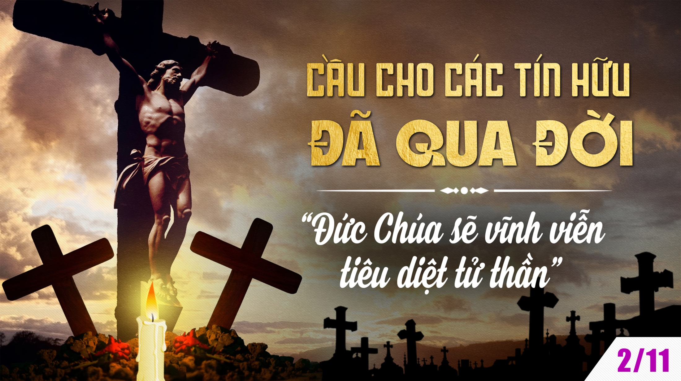

Slide 36
Thánh Vịnh 22
LỄ CÁC ĐẲNG LINH HỒN
Lm. Kim Long
05 Câu

Slide 37
Đk: Có Chúa chăn dắt tôi, nên tôi không còn thiếu gì.

Slide 38
Tk1: Có Chúa chăn dắt tôi, nên tôi không còn thiếu gì. Nơi đồng cỏ xanh tươi, Ngài dẫn tôi vào nghỉ ngơi.

Slide 39
Đk: Có Chúa chăn dắt tôi, nên tôi không còn thiếu gì.

Slide 40
Tk2: Dẫn tới bên suối trong cho tôi đây bồi dưỡng lại. Theo đường nẻo công minh, Ngài dẫn tôi vì Uy Danh.

Slide 41
Đk: Có Chúa chăn dắt tôi, nên tôi không còn thiếu gì.

Slide 42
Tk3: Dẫu lúc qua lũng sâu, con đâu lo sợ khốn cùng. Bởi Ngài ở bên con, cầm sẵn côn trượng chở che.

Slide 43
Đk: Có Chúa chăn dắt tôi, nên tôi không còn thiếu gì.

Slide 44
Tk4: Chúa thiết con bữa ăn ngay khi quân thù đối mặt. Xức dầu tỏa hương thơm và cứ châm rượu đầy ly.

Slide 45
Đk: Có Chúa chăn dắt tôi, nên tôi không còn thiếu gì.

Slide 46
Tk5: Chúa vẫn che chở con trong ân thiêng và nghĩa tình. Con được ở vương cung qua tháng năm dài triền miên.

Slide 47
Đk: Có Chúa chăn dắt tôi, nên tôi không còn thiếu gì.

Slide 48
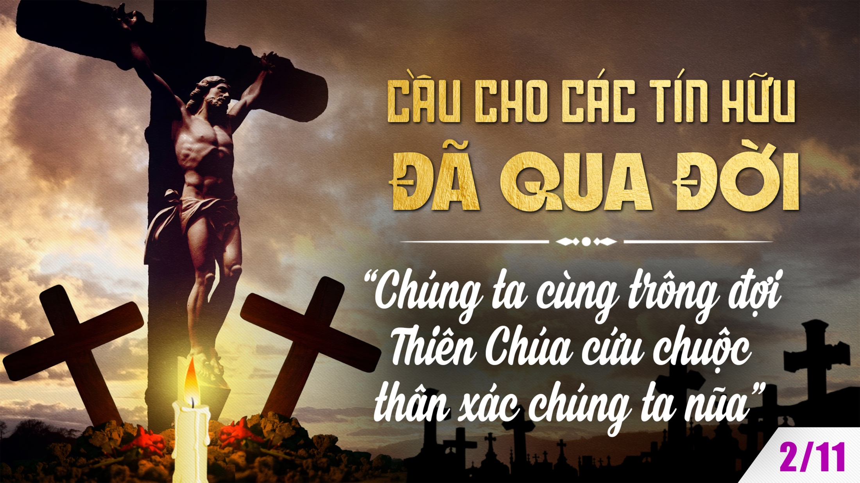

Slide 49
Chúa nói: Ý muốn của Cha Tôi là hết những ai tin vào Tôi sẽ được sống muôn đời, và ngày sau hết tôi sẽ cho họ phục sinh.
Alleluia - Alleluia:
Alleluia.

Slide 51
KINH TIN KÍNH

Slide 52
Tôi tin kính một Thiên Chúa là Cha toàn năng, Đấng tạo thành trời đất, muôn vật hữu hình và vô hình.

Slide 53
Tôi tin kính một Chúa Giêsu Kitô, Con Một Thiên Chúa, Sinh bởi Đức Chúa Cha từ trước muôn đời.

Slide 54
Người là Thiên Chúa bởi Thiên Chúa, Ánh Sáng bởi Ánh Sáng, Thiên Chúa thật bởi Thiên Chúa thật,

Slide 55
được sinh ra mà không phải được tạo thành, đồng bản thể với Đức Chúa Cha: nhờ Người mà muôn vật được tạo thành.

Slide 56
Vì loài người chúng ta và để cứu độ chúng ta, Người đã từ trời xuống thế.

Slide 57
Bởi phép Đức Chúa Thánh Thần, Người đã nhập thể trong lòng Trinh Nữ Maria, và đã làm người.

Slide 58
Người chịu đóng đinh vào thập giá vì chúng ta, thời quan Phongxiô Philatô; Người chịu khổ hình và mai táng, ngày thứ ba Người sống lại như lời Thánh Kinh.

Slide 59
Người lên trời, ngự bên hữu Đức Chúa Cha, và Người sẽ lại đến trong vinh quang để phán xét kẻ sống và kẻ chết, Nước Người sẽ không bao giờ cùng.

Slide 60
Tôi tin kính Đức Chúa Thánh Thần là Thiên Chúa và là Đấng ban sự sống, Người bởi Đức Chúa Cha và Đức Chúa Con mà ra,

Slide 61
Người được phụng thờ và tôn vinh cùng với Đức Chúa Cha và Đức Chúa Con: Người đã dùng các tiên tri mà phán dạy.

Slide 62
Tôi tin Hội Thánh duy nhất thánh thiện công giáo và tông truyền.

Slide 63
Tôi tuyên xưng có một Phép Rửa để tha tội. Tôi trông đợi kẻ chết sống lại và sự sống đời sau. Amen.

Slide 64
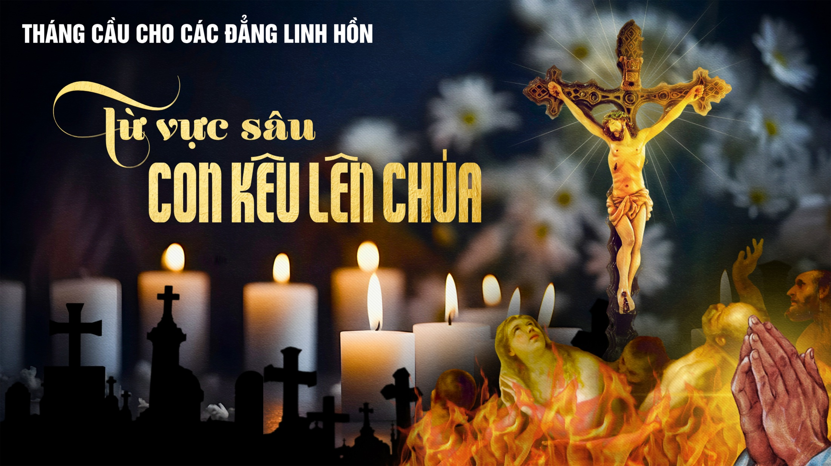

Slide 65

Ca Dâng Lễ
Lời Chân Thành
Lm. Kim Long

Slide 66
Đk: Lời chân thành dâng tiến như hương trầm bay tới trời cao. Nguyện Chúa Cha nhân từ nhận lễ hy sinh trên bàn thờ.

Slide 67
Tk1: Tưởng nhớ Con Chúa đã chịu chết khổ hình. Và cuộc Người phục sinh cùng lên trời vinh sáng.

Slide 68
Đk: Lời chân thành dâng tiến như hương trầm bay tới trời cao. Nguyện Chúa Cha nhân từ nhận lễ hy sinh trên bàn thờ.

Slide 69
Tk4: Nguyện Chúa thương đoái những người đã ly trần. Dìu về trời quang vinh tụng ca tình yêu Chúa.

Slide 70
Đk: Lời chân thành dâng tiến như hương trầm bay tới trời cao. Nguyện Chúa Cha nhân từ nhận lễ hy sinh trên bàn thờ.

Slide 71
Tk5: Nguyện Chúa thương đến tấm lòng rất chân thành. Đoàn người hiệp nhau đây cùng chung niềm tin kính.

Slide 72
Đk: Lời chân thành dâng tiến như hương trầm bay tới trời cao. Nguyện Chúa Cha nhân từ nhận lễ hy sinh trên bàn thờ.

Slide 74
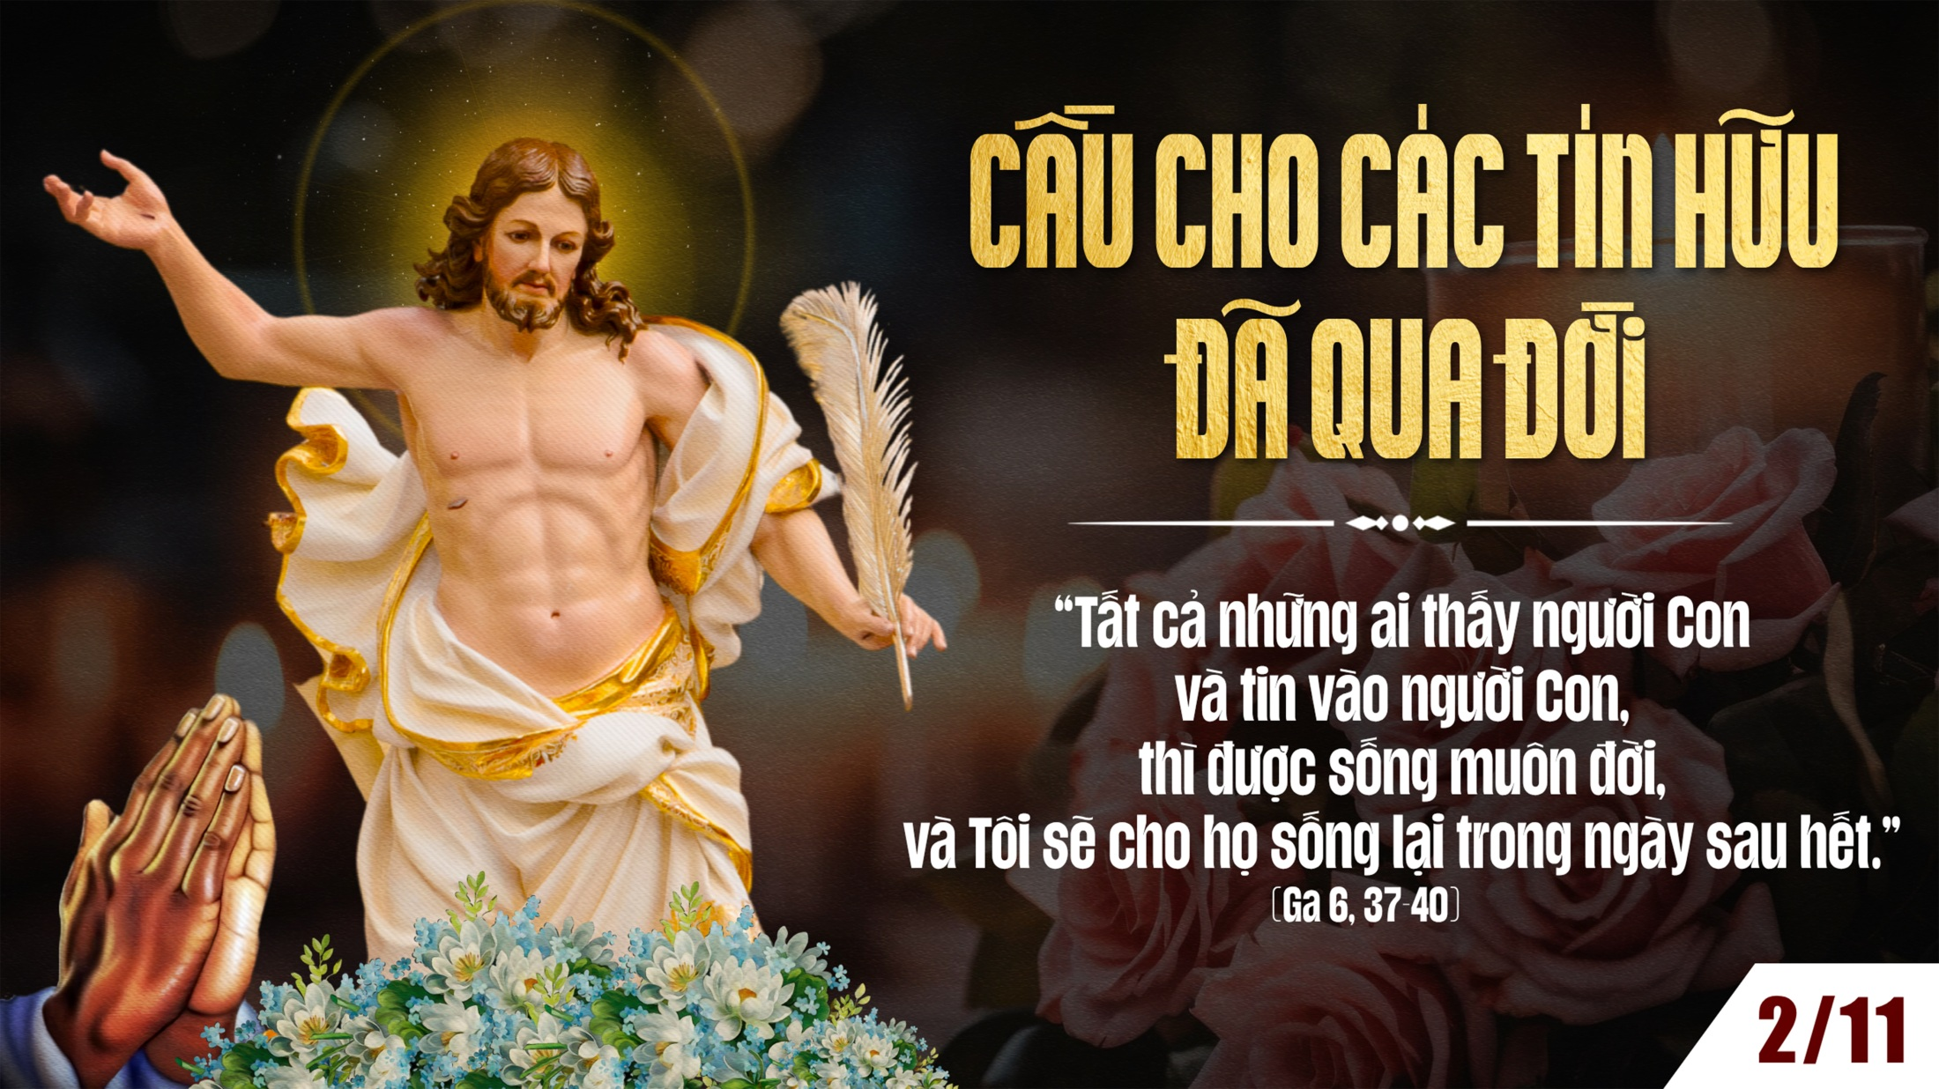

Slide 75
Ca Nguyện Hiệp Lễ
Về Bên Chúa
Phùng Minh Mẫn

Slide 76
Tk1: Như nai rừng đang khát mong về suối trong ngọt ngào. Con mơ về quê dấu yêu dường bao. Chốn an bình thư thái có muôn phúc lộc tươi mới. Tựa vào lòng Chúa con nghỉ ngơi.

Slide 77
***: Nơi lưu đày sầu đắng bao ngày vắng xa nụ cười. Thân nô lệ tìm thấy đâu niềm vui. Ngước trông về trời cao tiếng con xin Ngài nghe thấu. Dìu đưa con thoát xa khổ đau.

Slide 78
Đk: Về bên Chúa, một ngày con sướng vui nhiều hơn vạn ngày trần thế. Chính Ngài là cùng đích con đi về. Về bên Chúa niềm vui tràn ứ. Ngàn thu không hề phai úa. Có Chúa vui thỏa niềm ước mơ.

Slide 79
Tk2: Mang thân phận tội lỗi trên đường thế gian mịt mờ. Con bao lần gục ngã trong bùn nhơ. Chốn u sàu héo úa. Mắt con đẫm lệ chan chứa. Vạn lần đau xót cho tội xưa.

Slide 80
***: Ôi nhân hậu lòng Chúa như đại dương luôn dạt dào. Qua muôn đời hằng chứa chan nhường bao. Khấn xin Ngài thương xót thấm khô bao giọt nước mắt. Dìu đưa con tới quê trời cao.

Slide 81
Đk: Về bên Chúa, một ngày con sướng vui nhiều hơn vạn ngày trần thế. Chính Ngài là cùng đích con đi về. Về bên Chúa niềm vui tràn ứ. Ngàn thu không hề phai úa. Có Chúa vui thỏa niềm ước mơ.

Slide 82
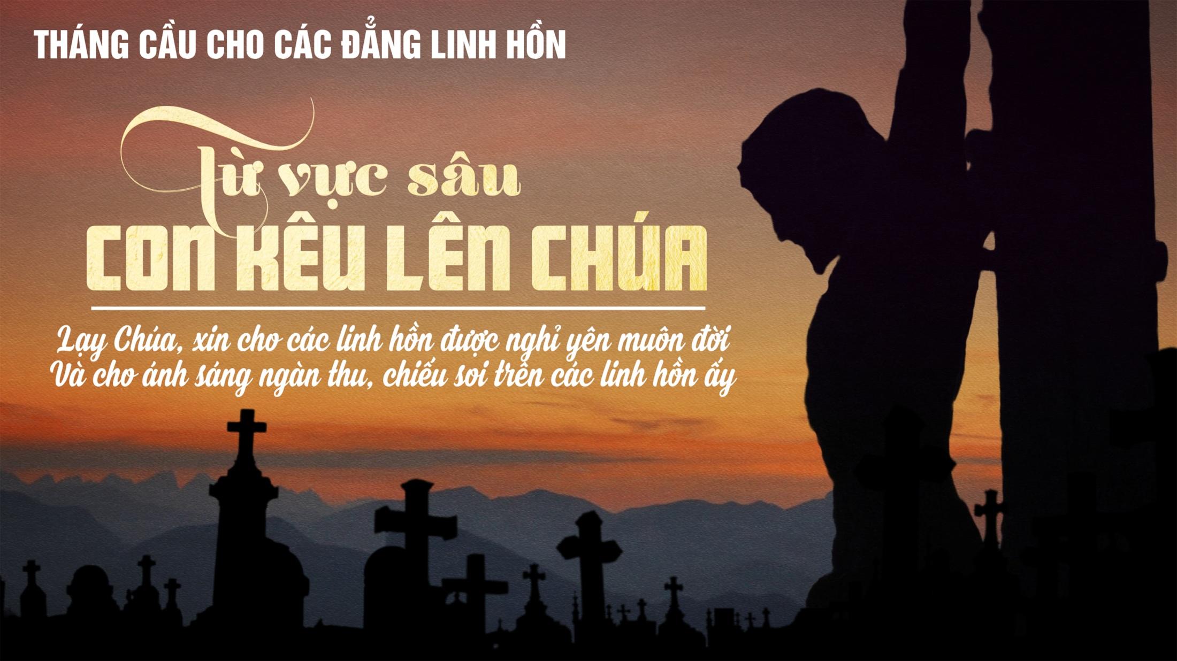

Slide 83
Ca Kết Lễ
Dâng Nữ Vương Luyện Hình Phương Anh

Slide 84
Tk1: Nơi vực sâu ngày đêm bao nung nấu, con cầu thay cho tiếng khóc linh hồn. Lời trầm dâng cùng với những hy sinh, ngàn lời kinh dâng Nữ Vương luyện hình.

Slide 85
Đk: Mẹ! Mẹ ơi, muôn muôn ngàn thương đau chốn thẳm sâu con tha thiết kêu cầu! Nguyện Mẹ thương cưu mang và sinh ra. Chốn thiên đường những đứa con tình thương.

Slide 86
Tk1: Nhớ chiều xưa, chiều hoang sơ thân bơ vơ Mẹ đứng lệ nhoà. Trông Con yêu chết vì tội con Mẹ ơi thương cứu con.

Slide 87
Đk: Mẹ! Mẹ ơi, muôn muôn ngàn thương đau chốn thẳm sâu con tha thiết kêu cầu! Nguyện Mẹ thương cưu mang và sinh ra. Chốn thiên đường những đứa con tình thương.

Slide 88
